Slide 1


Центр речевого развития В ДОУ

Slide 2

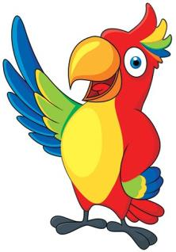
Речь – удивительно сильное средство, но нужно иметь много ума, чтобы пользоваться.
Г. Гегель

Slide 3
В пустых стенах ребенок не заговорит
И.Техеева

Slide 4
направления работы по развитию речи
- развитие словаря ребёнка;
- работа над грамматическим строем речи (обучение различным способам словообразования, формирование грамматически правильной речи);
- развитие связной речи (составление описательных и творческих рассказов, пересказы, описание картин и предметов, работа с загадками, пословицами и поговорками, стихами);
- воспитание звуковой культуры речи (совершенствование речевого дыхания, развитие слухового внимания и фонематического слуха, закрепление в речи чистого звукопроизношения, работа над просодическими компонентами речи);
- подготовка к обучению грамоте (знакомство со звукобуквенным анализом и синтезом, деление слов на слоги, анализ и синтез предложения);
- развитие мелкой моторики и графомоторной функции;
- знакомство с художественной литературой.

Slide 5
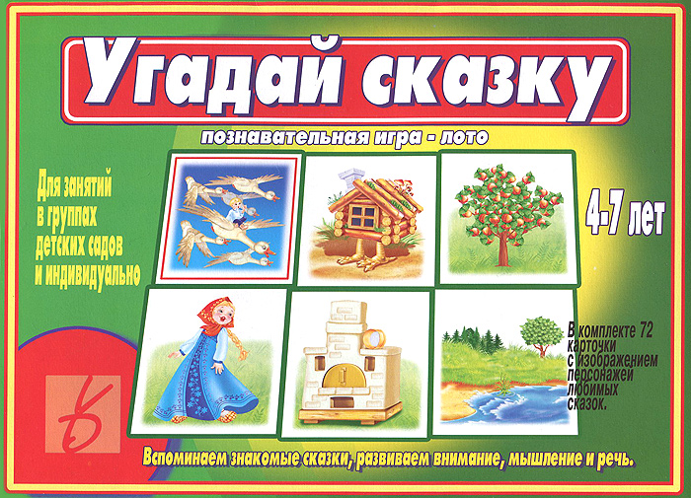
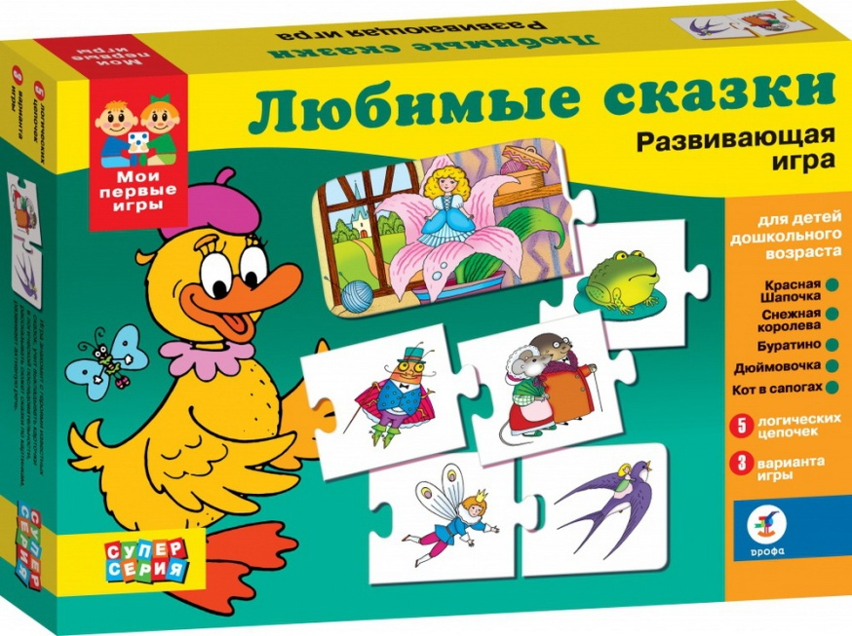
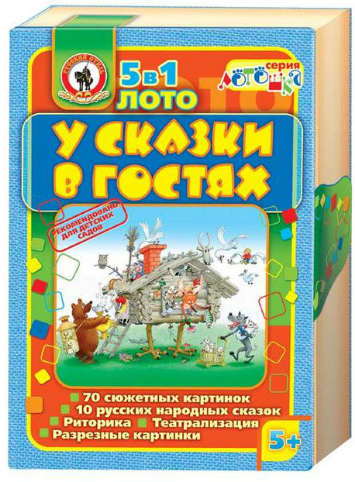
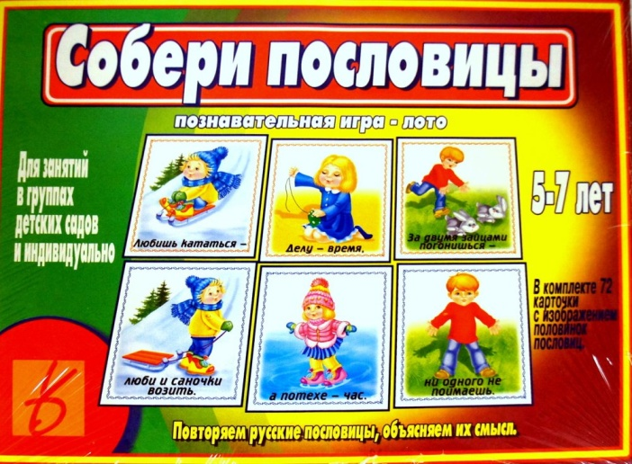
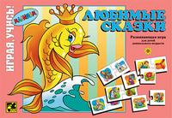
Материалы по ознакомлению с художественной литературой

Slide 6



Материалы для развития и активизации словаря:

Slide 7
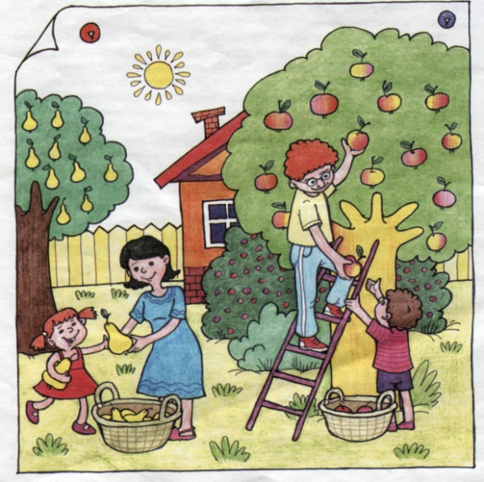
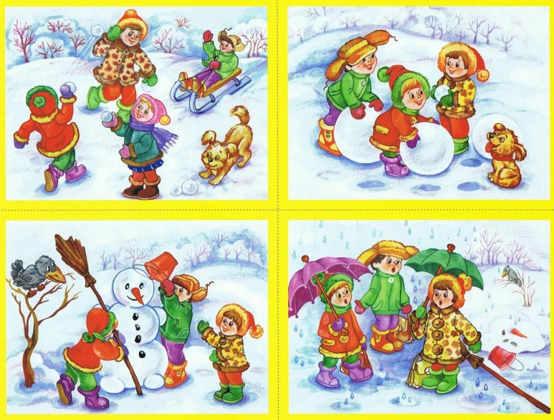
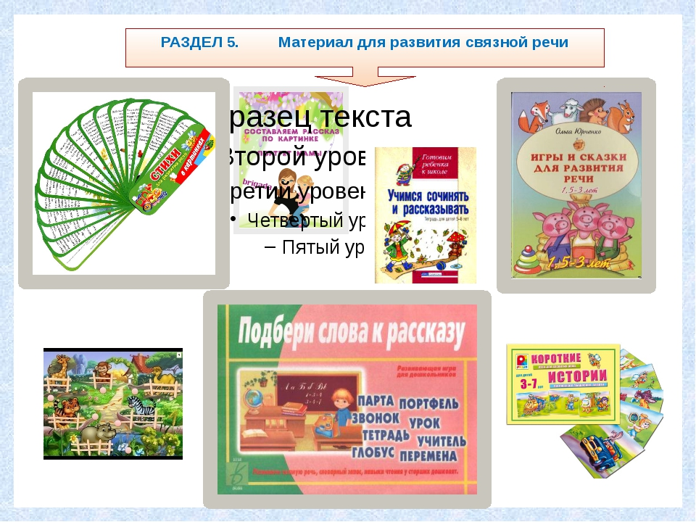
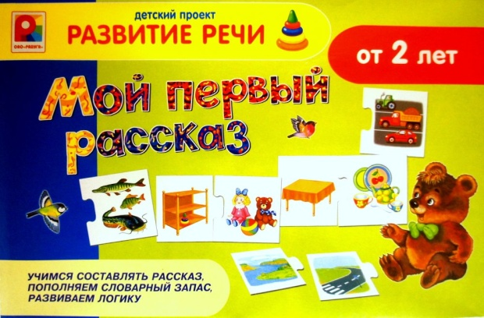
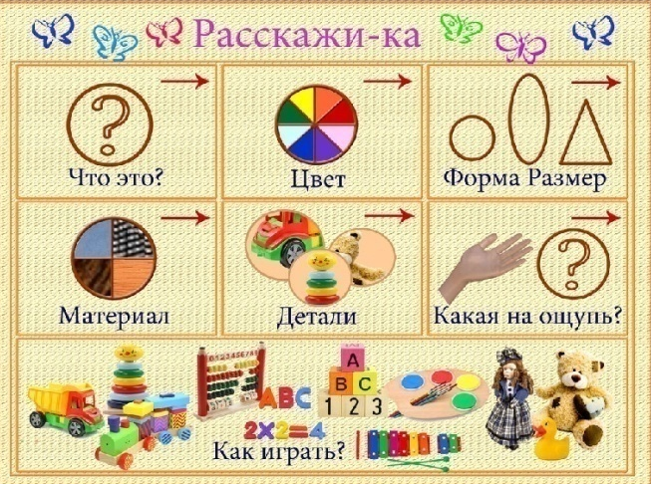
материалы по развитию связной речи:
Сюжетные картинки
Последовательные картинки для составления рассказов
Дидактические игры
Схемы для составления рассказов

Slide 8




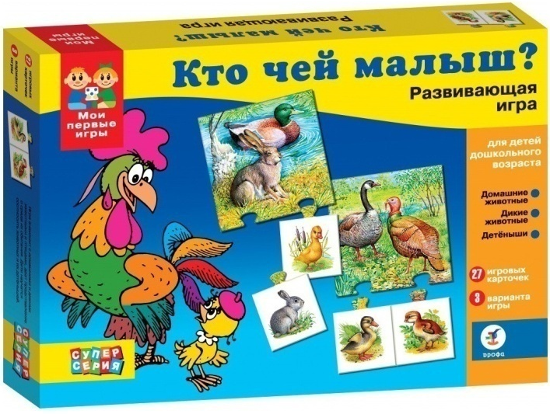
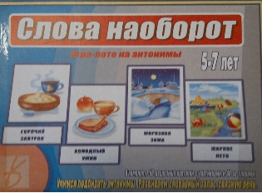
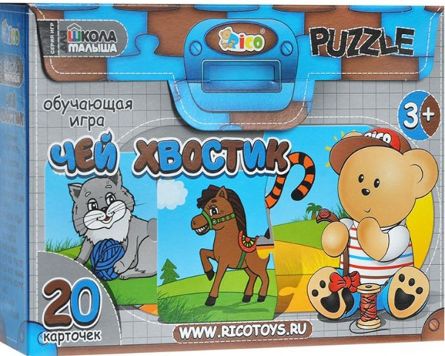
материалы для развития лексико-грамматических категорий:
Наглядные пособия, картинки
Дидактические игры

Slide 9









материалы для развития звуковой культуры речи, автоматизации звуков:
Дидактические игры
Альбомы,
рабочие тетради
Картотеки упражнений, игр, заданий

Slide 10

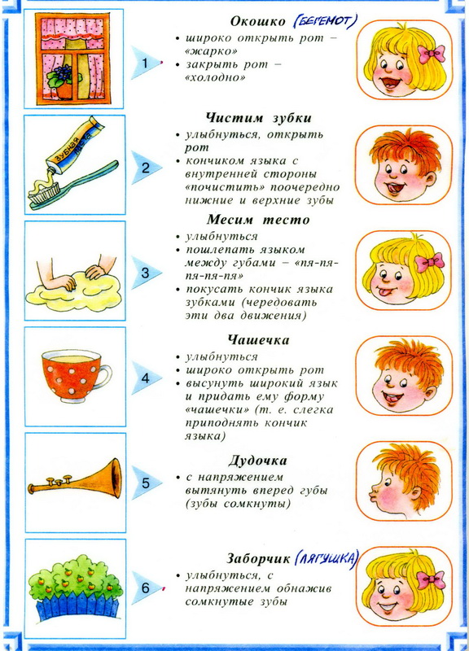


Материалы для развитие артикуляционного аппарата
Артикуляционная гимнастика в картинках

Slide 11

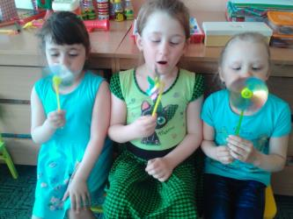
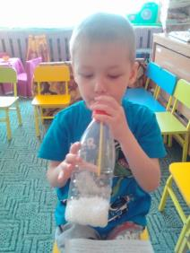
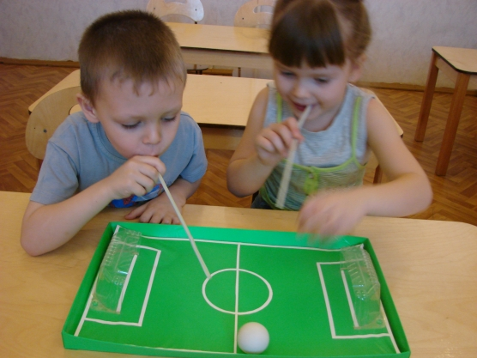
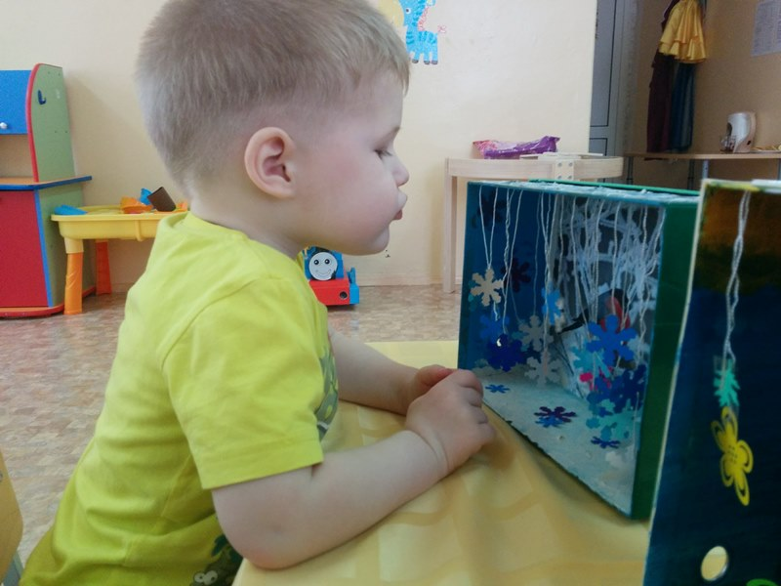
Материалы для развития дыхания:
Вертушки
Аэрофутбол
Тренажеры для дыхания

Slide 12
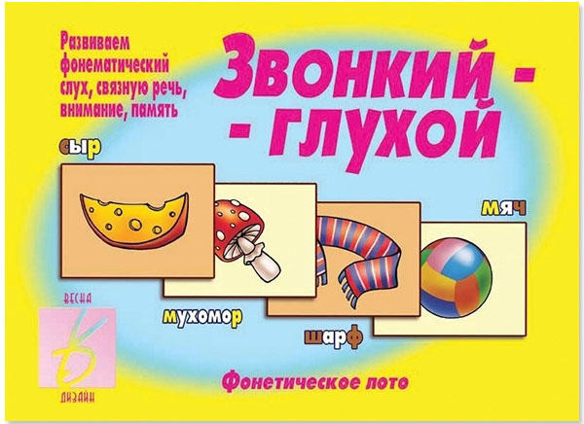
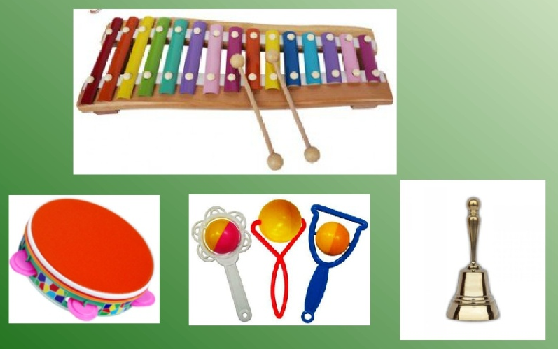

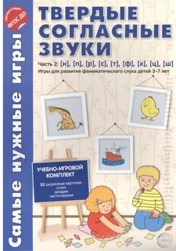


Материалы для развития фонематического восприятия и слуха:
Дидактические игры
Музыкальные инструменты, шумовые коробочки
Рабочие тетради, альбомы, игры с упражнения

Slide 13
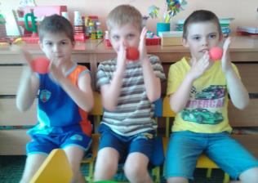
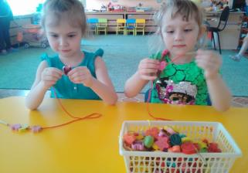
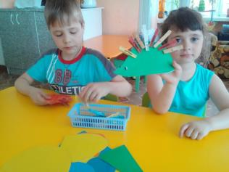
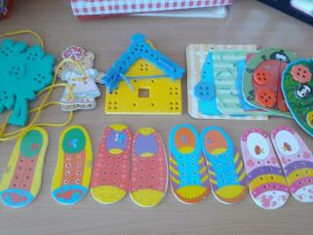
предметы на развитие мелкой моторики
Массажные мячи
Игры с прищепками
Мелкие игрушки
Шнушнуровки

Slide 14
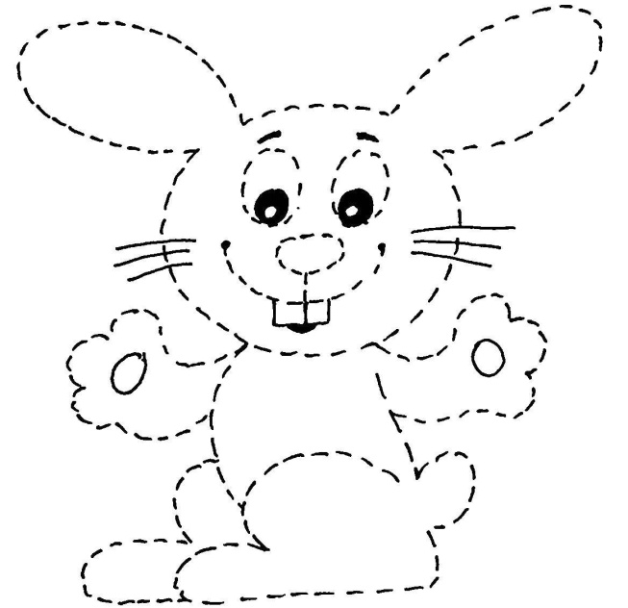
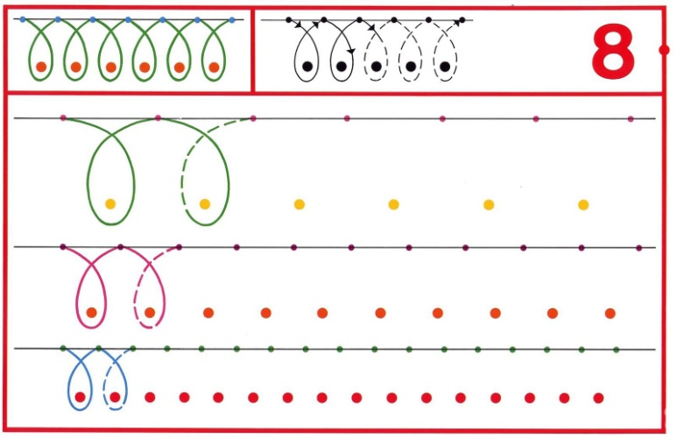

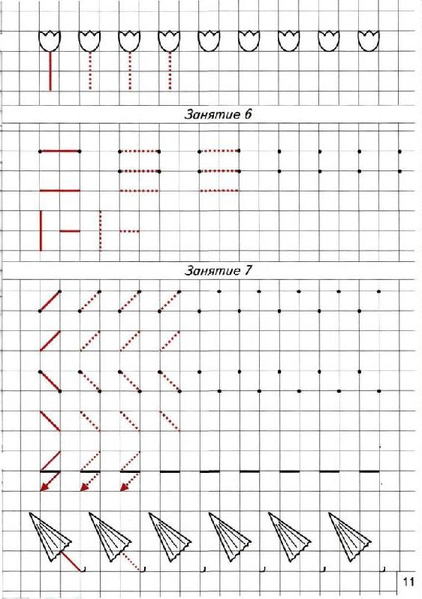
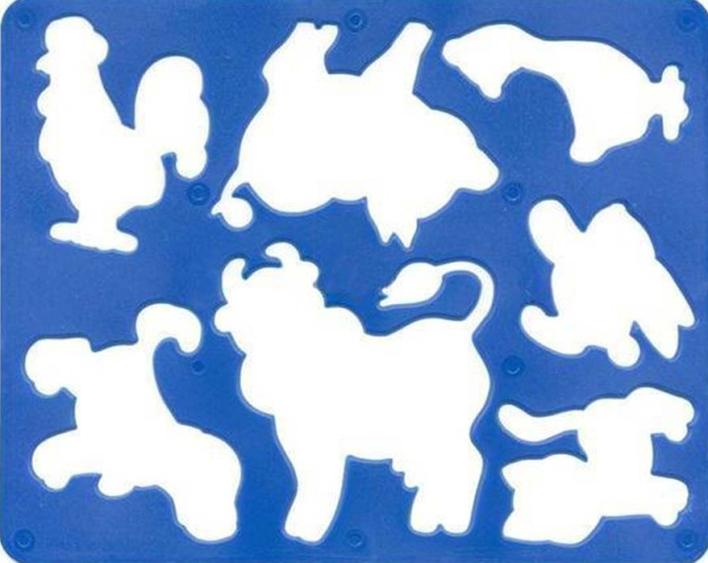
Материалы для развития графомоторных навыков

Slide 15
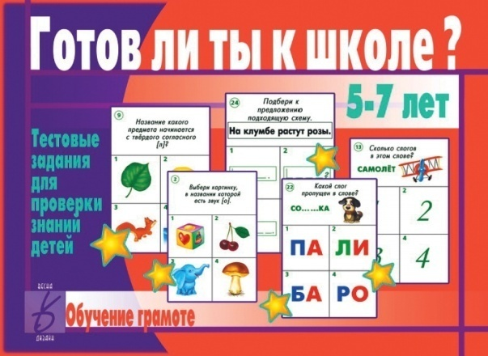

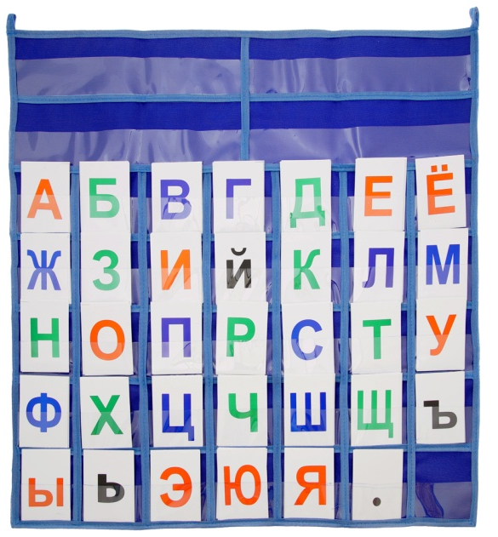

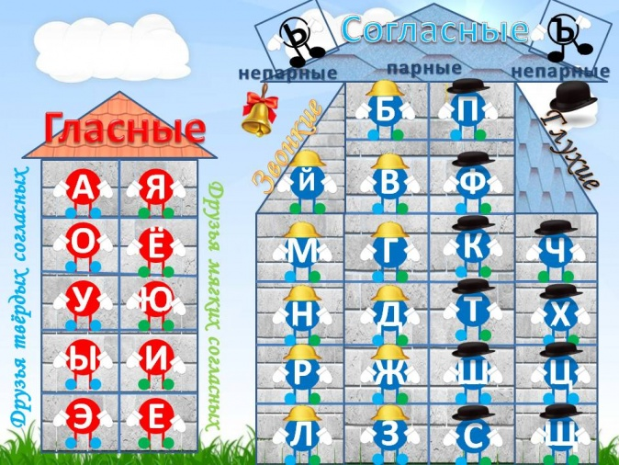
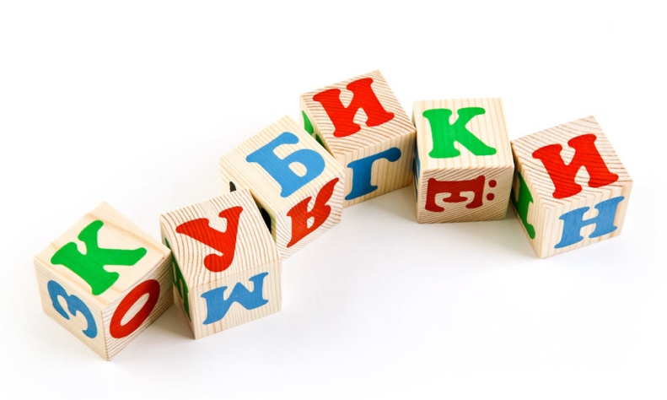
Материалы по подготовке детей к обучению грамоте:

Slide 16


СПАСИБО ЗА ВНИМАНИЕ

